Slide 1
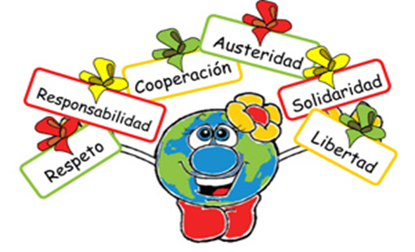
Práctica de valores en mi comunidad

Slide 2
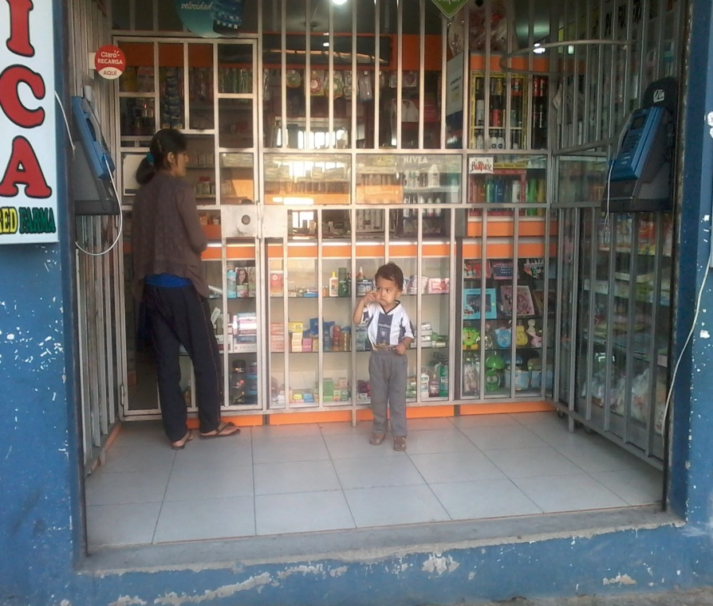
VALORES
Amor del padre hacia su hijo
Responsabilidad de velar por la salud de su hijo

Slide 3
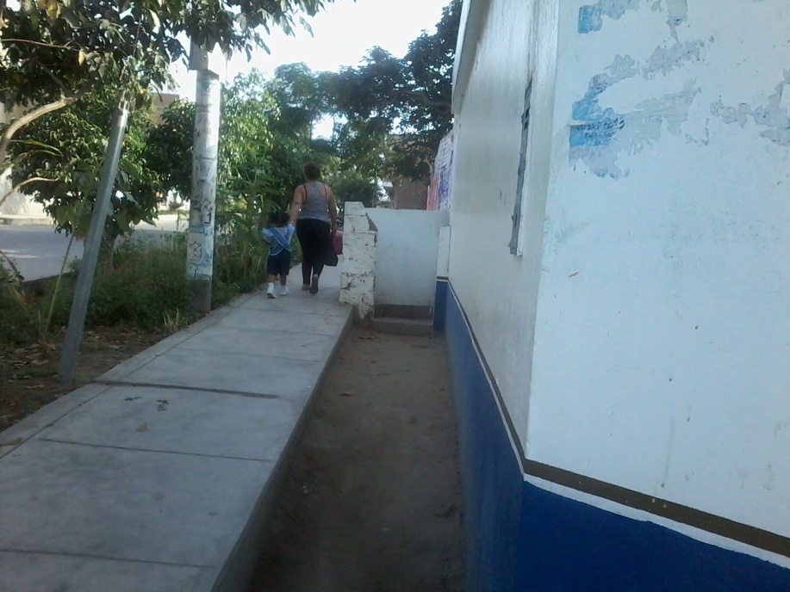
Trabajo a pesar de su edad
Responsabilidad por la educación de su hijo

Slide 4
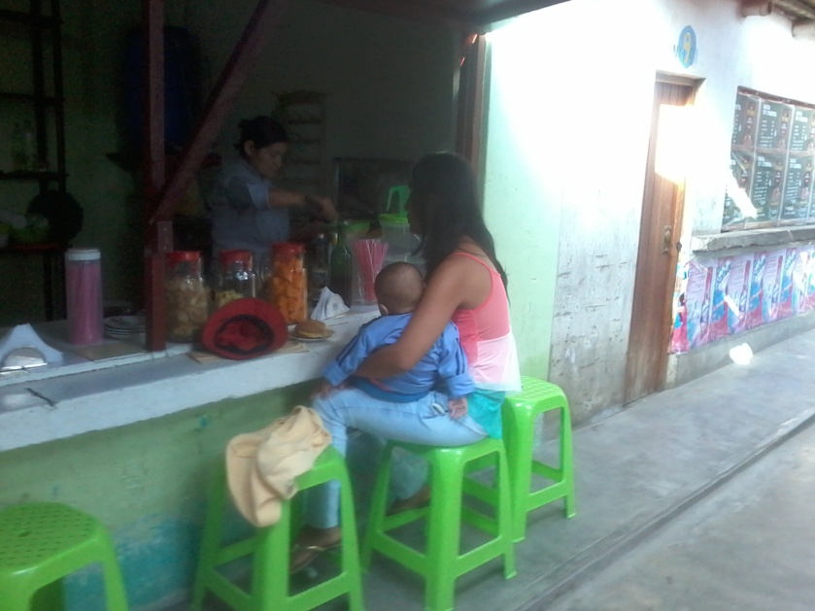
Convivencia y amor en la familia
Responsabilidad por la alimentación de su hijo

Slide 5
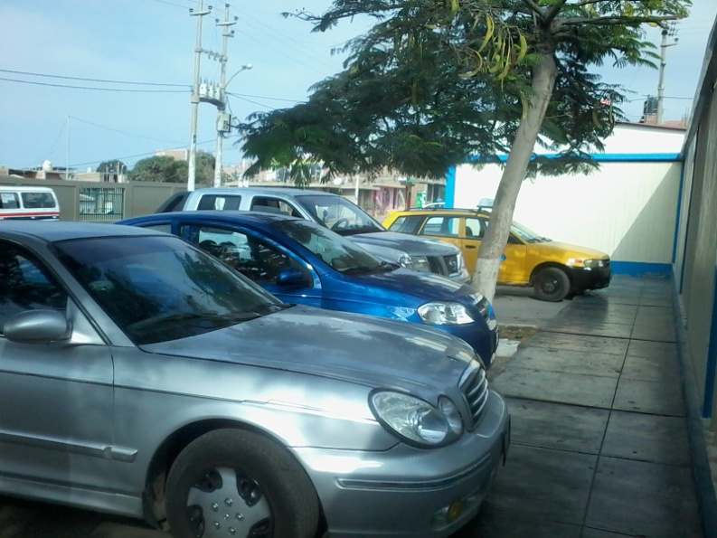
Responsabilidad por trabajar en especial de un adolescente y no seguir malos pasos
Respeto por la ley

Slide 6
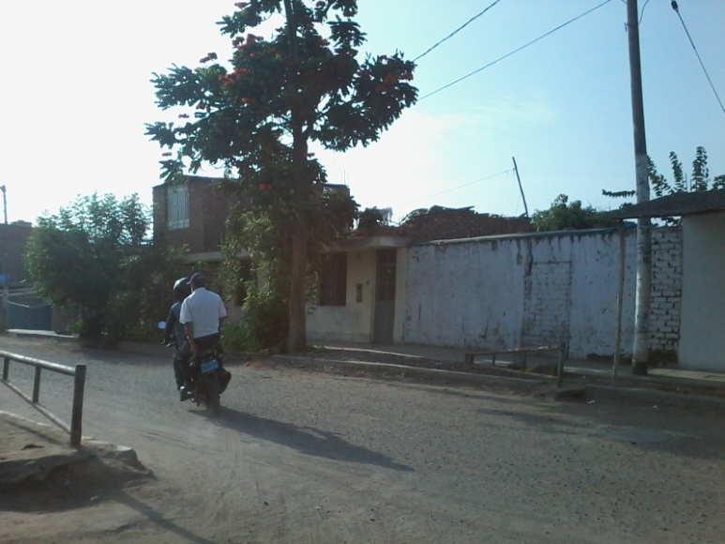
Anti valores
El no respeto a su vida
El incumplimiento de la ley

Slide 7
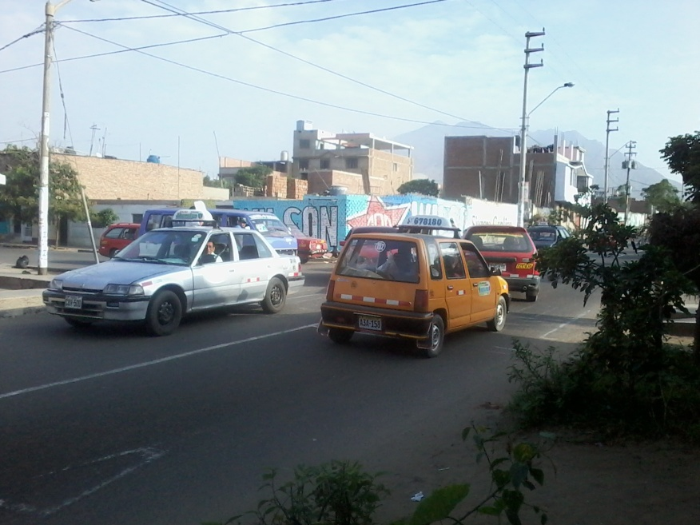
Falta de responsabilidad y respeto por su vida y la vida de su hijo
Irresponsabilidad de los conductores

Slide 8
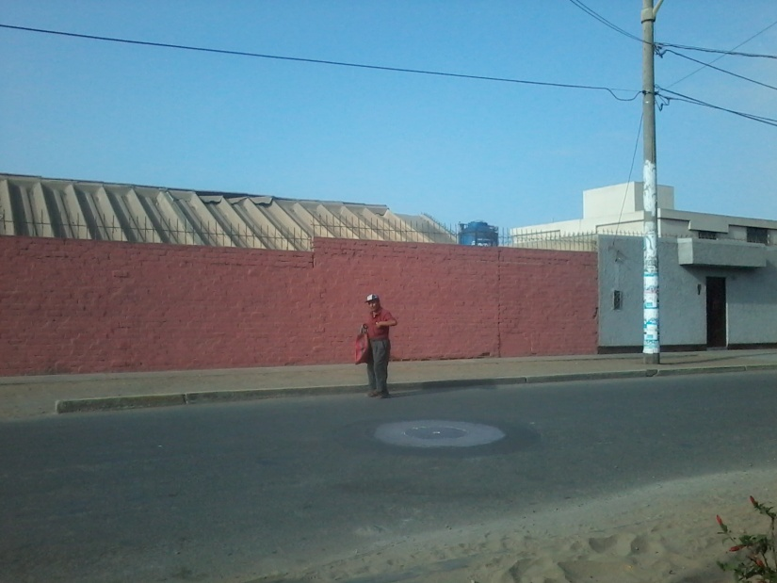
Irresponsabilidad de peatones
Falta de solidaridad

Slide 9
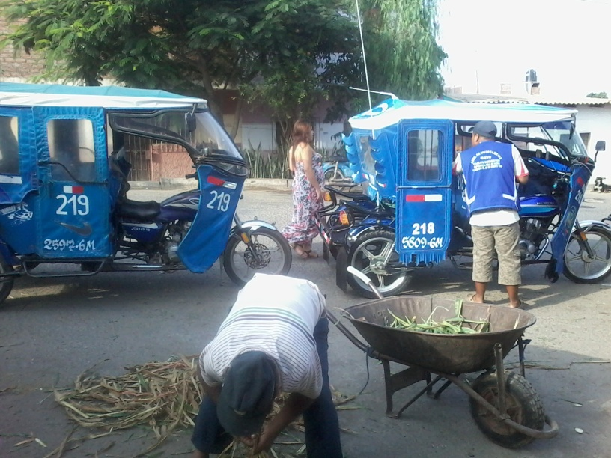
Incumplimiento de la ley
Transgresión a la ley

Slide 10
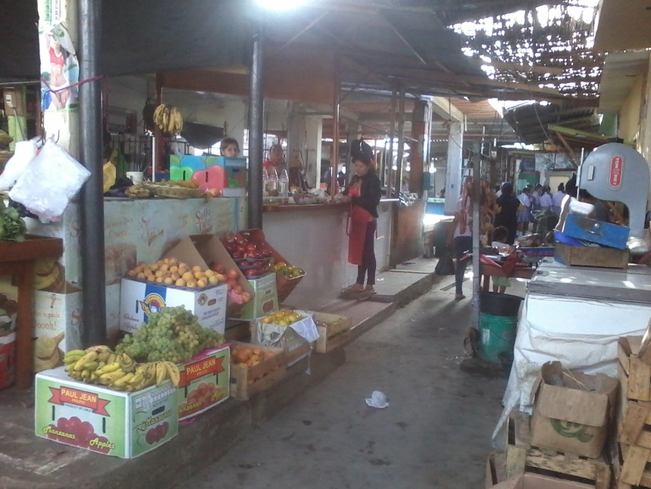
Falta de solidaridad
Falta de cuidado de su salud y la de sus clientes

Slide 11
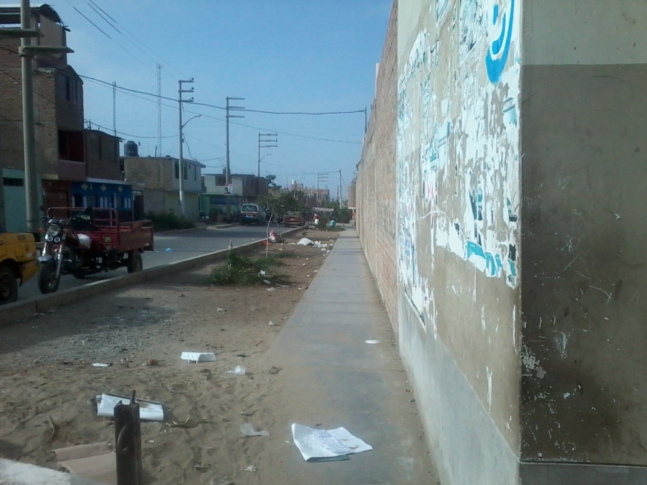
Hedonismo porque se envician por conseguir dinero fácil sin trabajar
Contaminación

Slide 12
Recuerda:

